Slide 1
Fragments
Advanced Android Development
Lesson 1

Slide 2

1.1 Fragments
Thành phần giao diện người dùng và vòng đời

Slide 3
Nội dung
Fragment class
Tạo một Fragment
Sử dụng một layout cho Fragment
Thêm Fragment vào Activity

Slide 4
Fragment class

Slide 5
Fragment class
Chứa một phần giao diện người dùng và hành vi của nó
Có vòng đời riêng như một activity – Fragment lifecycle
Có thể tái sử dụng – chia sẻ trên nhiều hoạt động
Mỗi một Fragment được gắn với một Activity
Fragment code xác định layout và hành vi
Đại diện cho các thành phần UI cho các layout khác nhau

Slide 6
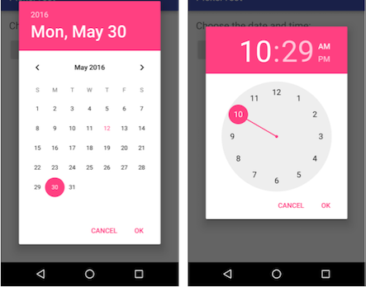
Ví dụ: Pickers sử dụng DialogFragment
Date and time pickers: Extend DialogFragment (Fragment subclass)

Slide 7
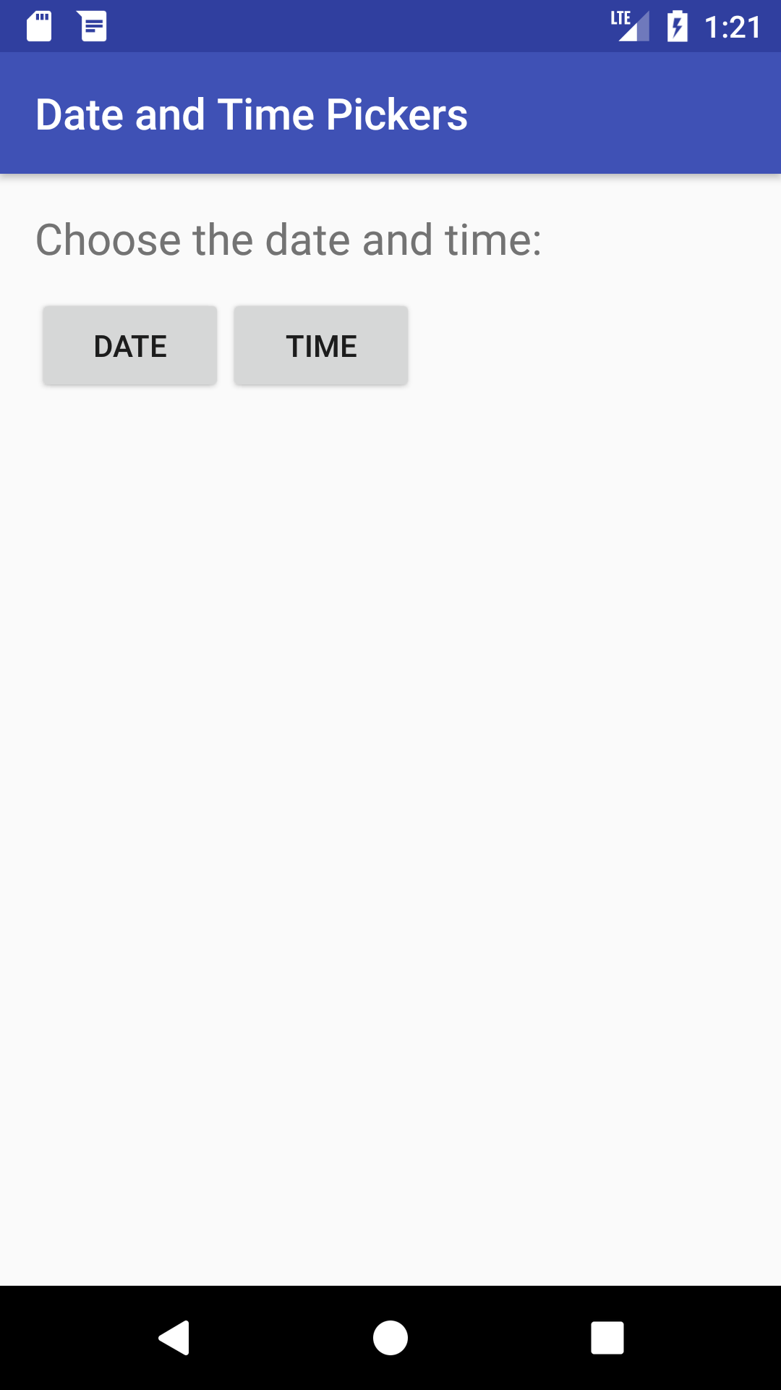
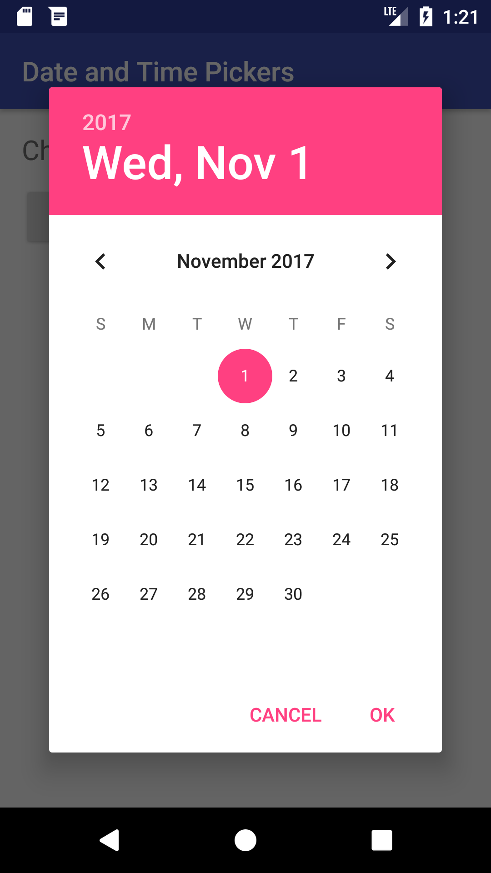
DialogFragment được thêm vào Activity
1
2
Activity trước khi thêm date picker fragment
Date picker fragment xuất hiện ở phía trên Activity

Slide 8
Thêm một Fragment vào một Activity
Thêm fragment như thành phần tĩnh của UI vào trong layout Activity:
Trên màn hình trong toàn bộ một vòng đời activity- Activity lifecycle
Thêm fragment như thành phần động của UI:
Thêm và xóa trong khi Activity đang chạy

Slide 9
Lợi ích khi sử dụng Fragment
Tái sử dụng một fragment cho nhiều Activity
Thêm hoặc xóa fragment động khi cần
Tích hợp giao diện người dùng nhỏ vào trong một Activity
Giữ lại thành phần dữ liệu sau khi thay đổi cấu hình
Đại diện cho các thành phần của layout cho các kích thước màn hình khác nhau

Slide 10
Các bước sử dụng một fragment
Tạo một subclass của lớp Fragment
Tạo một layout cho Fragment
Thêm Fragment vào trong một Activity
Fragment tĩnh
Fragment động, sử dụng các fragment transactions

Slide 11
Tạo một Fragment

Slide 12
Thêm mới một Fragment trong Android Studio
Mở app > java trong project và chọn package name
Chọn File > New > Fragment > Fragment (Blank)
Tích chọn vào ô Create layout XML để tạo layout tương ứng
Các lựa chọn khác:
Include fragment factory methods bao gồm phương thức newInstance() để khởi tạo một Fragment
Include interface callbacks xác định giao diện có callbacks

Slide 13
Tạo subclass kế thừa từ Fragment
public class SimpleFragment extends Fragment {
public SimpleFragment() {
// Required empty public constructor
}
...
}

Slide 14
Mở rộng từ Fragment class
Kế thừa Fragment class
public class SimpleFragment extends Fragment
Kế thừa các lớp Fragment cụ thể:
DialogFragment: Floating dialog (ví dụ: date and time pickers)
ListFragment: danh sách các item do adapter quản lý
PreferenceFragment: Hệ thống phân cấp đối tượng Preference (ví dụ như giao diện Settings)

Slide 15
Tạo một layout cho một Fragment

Slide 16
Tạo một layout cho một Fragment
Create layout XML sẽ tạo một XML layout
Fragment gọi lại phương thức onCreateView() để tạo View
Thực hiện ghi đè phương thức này để tạo Fragment layout
Return View: trả về Fragment layout

Slide 17
Inflate một layout cho Fragment (1)
@Override
public View onCreateView(LayoutInflater inflater,
ViewGroup container, Bundle savedInstanceState) {
// Inflate the fragment layout and return it as root view.
return inflater.inflate(R.layout.fragment_simple,
container, false);
}

Slide 18
Inflate một layout cho Fragment (2)
Fragment layout được chèn vào container ViewGroup trong Activity layout
Sử dụng LayoutInflater để load View vào Activity
Biến Bundle savedInstanceState để lưu lại phiên bản Fragment trước đó.

Slide 19
Inflate một layout cho Fragment (3)
return inflater.inflate(R.layout.fragment_simple, container, false);
Resource ID của layout (R.layout.fragment_simple)
ViewGroup là container
Boolean: Xem layout có nên đính kèm vào layout parent không
Tham số này nên chọn là false
Vì nếu thêm Fragment vào đoạn mã đừng chuyển thành true (sẽ tạo vewgroup dư thừa.

Slide 20
Thêm một Fragment vào một Activity

Slide 21
Thêm một Fragment vào một Activity
Thêm fragment tĩnh vào Activity layout, hiển thị trong suốt vòng đời của Activity
Thêm hoặc xóa một fragment động khi cần thiết trong khi Activity đang chạy sử dụng các Fragment transactions

Slide 22
Thêm một Fragment vào một Activity
Khai báo Fragment bên trong Activity layout (activity_main.xml) sử dụng thẻ <fragment>
Thiết lập các thuộc tính cho fragment

Slide 23
Ví dụ về fragment tĩnh
Thêm một SimpleFragment vào Activity layout:
<fragment android:name="com.example.appname.SimpleFragment"
android:id="@+id/simple_fragment"
android:layout_weight="2"
android:layout_width="0dp"
android:layout_height="match_parent" />

Slide 24
Thêm một Fragment động
Tạo fragment layout
Khởi tạo Fragment trong Activity
Khởi tạo FragmentManager
Sử dụng phương thức getSupportFragmentManager() để tạo
Sử dụng Fragment transactions

Slide 25
Tạo fragment layout
Sử dụng view FragmentLayout:
<FrameLayout
android:id="@+id/fragment_container"
android:name="SimpleFragment"
tools:layout="@layout/fragment_simple"
... />

Slide 26
Khởi tạo Fragment
Tạo phương thức newInstance() trong Fragment:
public static SimpleFragment newInstance() {
return new SimpleFragment();
}
Trong Activity, khởi tạo Fragment bằng cách gọi phương thức newInstance():
SimpleFragment fragment = SimpleFragment.newInstance();

Slide 27
Khởi tạo FragmentManager
Trong Activity, lấy về đối tượng FragmentManager bằng phương thức getSupportFragmentManager():
FragmentManager fragmentManager = getSupportFragmentManager();
Sử dụng phiên bản Support Library—getSupportFragmentManager() thay vì phương thức getFragmentManager()—để tương thích với các phiên bản Android cũ hơn.

Slide 28
Sử dụng Fragment transactions
Các phương thức của Fragment trong một transaction:
Start transaction với phương thức beginTransaction()
Thực hiện tất cả các thao tác trên fragment(add, remove, etc.)
Gọi phương thức commit() để kết thúc transaction

Slide 29
Các phương thức Fragment transaction
thêm một Fragment: add()
Xóa một Fragment: remove()
Thay thế một Fragment bằng một fragment khác: replace()
Ẩn và hiện một Fragment :hide() và show()
Thêm Fragment transaction vào stack: addToBackStack(null)

Slide 30
Fragment transaction example (1)
FragmentTransaction fragmentTransaction =
fragmentManager.beginTransaction();
fragmentTransaction
.add(R.id.fragment_container, fragment)
.addToBackStack(null)
.commit();

Slide 31
Fragment transaction example (2)
Trong đoạn mã ở slide trước
Tham số của phương thức add():
Sử dụng ViewGroup (fragment_container)
Đoạn fragment cần thêm
addToBackStack(null):
Thêm một transaction vào back stack của Fragment transactions
Back stack quản lý bởi Activity
Người dùng có thể bấm vào nút Back để trở về trạng thái trước đó

Slide 32
Fragment transaction example (3)
xóa một Fragment:
SimpleFragment fragment = (SimpleFragment) fragmentManager
.findFragmentById(R.id.fragment_container);
if (fragment != null) {
FragmentTransaction fragmentTransaction =
fragmentManager.beginTransaction();
fragmentTransaction.remove(fragment).commit();
}

Slide 33
What's next?
Concept chapter: 1.1 Fragments
Practical: 1.1 Creating a Fragment with a UI

Slide 34
END

